Slide 1
Ocena świeżości ryb i owoców morza

Slide 2
Czynniki wpływające na szybsze psucie się ryb i owoców morza
-obecność krwi
- większa zawartość wody
-obecność śluzu który jest dobrą pożywką dla drobnoustrojów
-obecność enzymów
-zawartość wolnych amoniaków
-wysokie pH i mały spadek po śmierci
-delikatna struktura mięśni

Slide 3
Świeżość ryb zależy od
-stanu zdrowia ryby żywej
-skaleczenia podczas połowu i manipulacji
-przebiegu agonii
-temperatury ciała ryby
-gatunku ryby
-przebiegu stężenia pośmiertnego
-warunków sanitarno-higienicznych podczas połowu, transportu i przechowywania

Slide 4
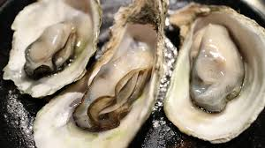
Świeżość małż i ostryg
Oceniając świeżość małży oraz ostryg, należy przyjrzeć się dokładnie, czy ich muszle są szczelnie zamknięte, czy otwarte. Świeże małże oraz ostrygi mają zamknięte muszle. Jeżeli muszla lekko się otwiera, warto przeprowadzić prosty test i uderzyć nią o blat stołu. Jeśli się zamknie – małż jest świeży i można wykorzystać go do przygotowania potrawy, jeśli pozostanie otwarty – należy go odrzucić jako egzemplarz nieświeży.

Slide 5
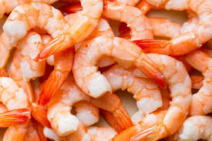
Świeżość krewetek
W sprzedaży krewetki występują w dwóch wersjach: mrożonej oraz surowej. Najważniejszym czynnikiem, na jaki należy zwrócić uwagę, oceniając świeżość w każdym z przypadków, jest barwa. Świeże surowe krewetki powinny mieć jasnoszary kolor. Krewetki mrożone, zazwyczaj lekko obgotowane przed zamrożeniem, są świeże, jeśli mają barwę różowo-pomarańczową. Warto też dokładnie obejrzeć głowę krewetki – jeżeli zmieniła barwę, np. na zieloną albo na czarną, oznacza to, że skorupiak nie nadaje się już do spożycia

Slide 6
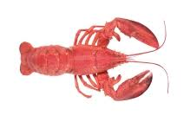
Świeżość raków
Raki zawsze kupuje się żywe – tylko wówczas możliwa jest optymalna ocena ich świeżości oraz jakości. Należy wybierać takie egzemplarze, które są aktywne, energiczne, żwawo poruszają się po wiaderku czy akwarium, w którym są przechowywane. Są one bowiem najświeższe i mają największą ilość mięsa – na pewno są dobrze odżywione. Raki spokojne, nieruchliwe, mogą być np. zagłodzone, a co za tym idzie – mieć niewielką ilość mięsa.

Slide 7
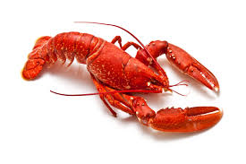
Świeżość homarów
Homary, podobnie jak raki, najlepiej kupować jest żywe. Jakość poszczególnych egzemplarzy ocenia się podobnie jak w przypadku raków, zwracając szczególną uwagę na ich energiczność oraz aktywność. Najlepsze, z największą ilością pełnowartościowego mięsa, będą te homary, które są ruchliwe i żwawe – i tylko takie należy kupować.

Slide 8
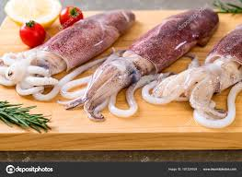
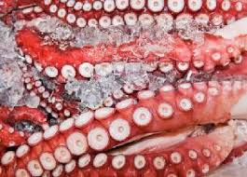
Świeżość ośmiornic i kalmarów
Ośmiornice i kalmary kupuje się, oceniając przede wszystkim ich zapach, a także stan oczu i jędrność mięsa. Egzemplarze świeże pachną morzem, mają otwarte, błyszczące oczy, a także jędrne, sprężyste i elastyczne mięso. Warto dotknąć go palcem i sprawdzić, czy nie pozostanie w nim wgłębienie – jeżeli je zauważymy, zrezygnujmy z zakupu takiej ośmiornicy czy kalmara, gdyż najprawdopodobniej nie nadaje się już do spożycia.

Slide 9
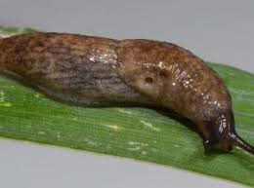
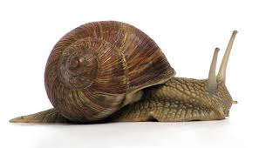
Świeżość ślimaków
Ślimaki dostępne są w sprzedaży w foliowych woreczkach oraz w pudełeczkach. W takiej formie oczyszczone są z toksyn zgromadzonych w kanałach jelitowych i nadają się do dalszej obróbki przez dwa tygodnie od momentu zapakowania. Jeżeli więc kupuje się ślimaki, należy wybierać takie z najodleglejszą datą ważności – świadczy ona o tym, że zostały zapakowane niedawno i są najświeższe.

Slide 10
Ocena świeżości ryb

Slide 11
Świeżość owoców morza

